Slide 1
Hálozat

Slide 2
Eszköz és Kábeligénylés :
Eszközök: -3 db 2911 Router amin minimum 3 Gigabit portja van - 3 db Switch 2960-24TT aminek szintén 3 Gigabit minimum portal rendelkezik - 1 db WRT300N Wireless Router aminek minimum 1 Gigabit protja van - 1 db Szerver gép - 10 db számitógép - 2 Laptop mange gép - 1 db Patch Panel 24 minimum portja legyen Kábelek: - 14 db Egyenes kötésü kábelt - 2 db Serial kábelt - 2 db Konzol kábel

Slide 3
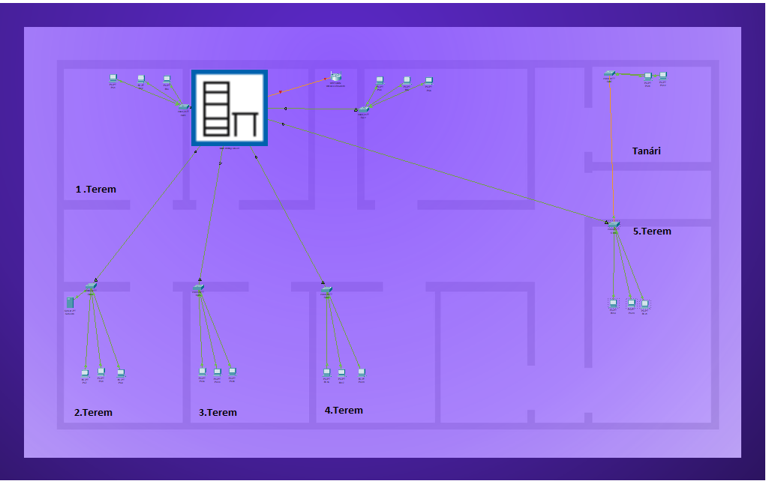
Fizikai topológia:

